Slide 1
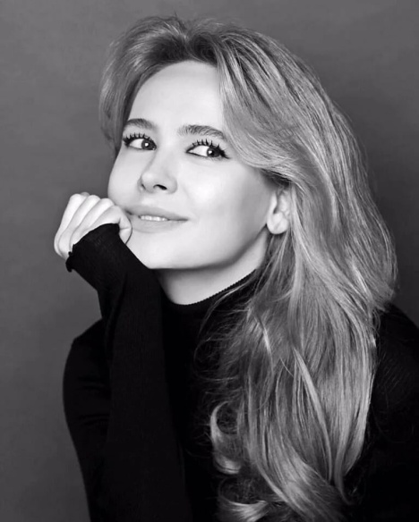
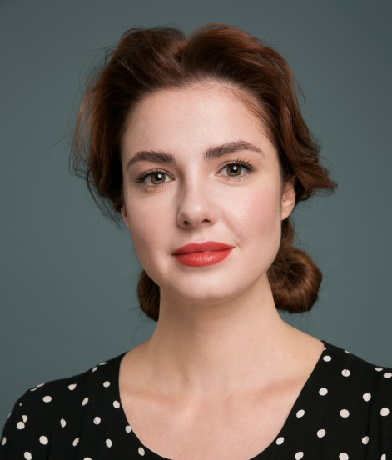
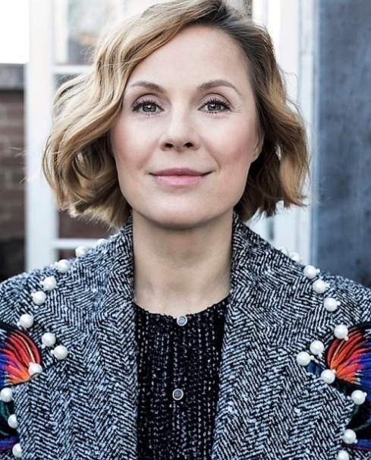
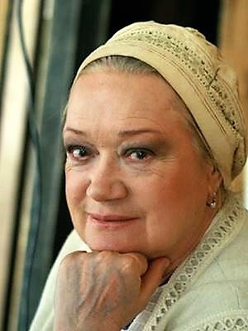
Актерское агентство«The Cast» Лолита 8-965-445-73-55 Lolageo@mail.ru
Невская Анна Горшкова Анна Веденская Анастасия Паршута Юлия
Дана Агишева Долинская Полина Корзун Дина Полякова Л.П

Slide 2
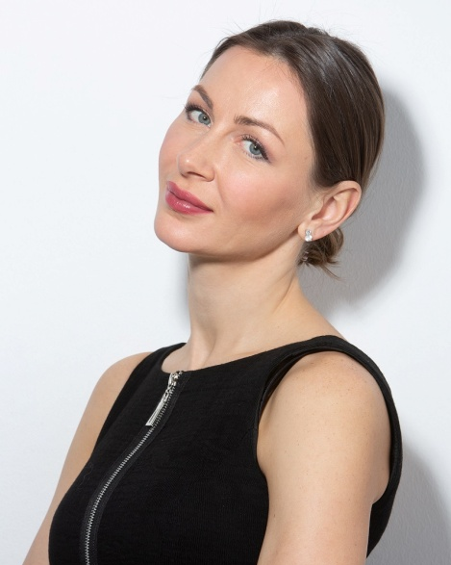
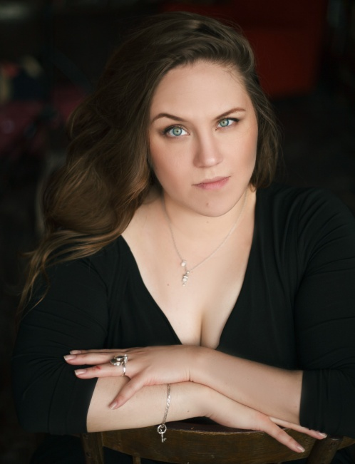
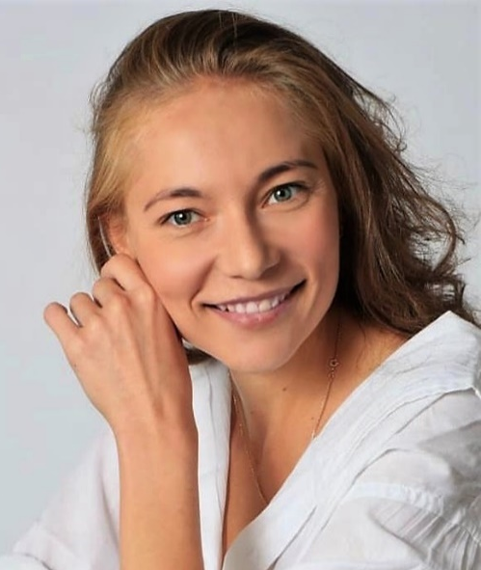
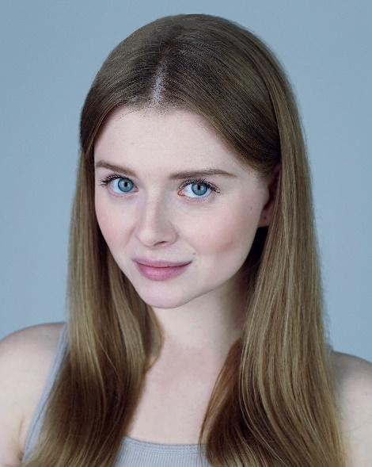
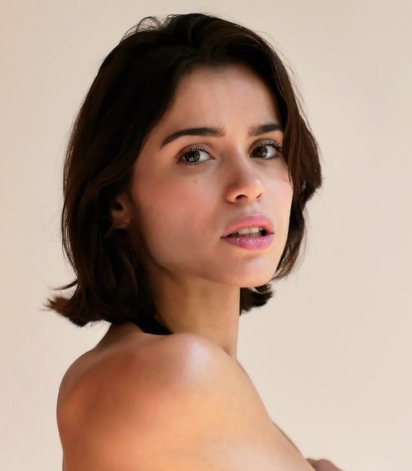
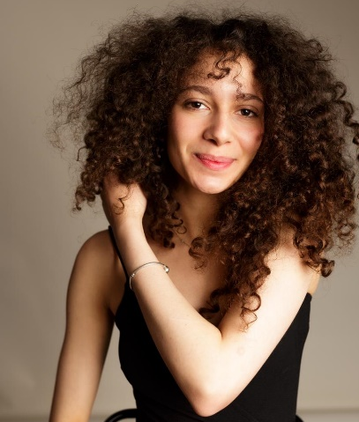
Актерское агентство«The Cast» Лолита 8-965-445-73-55 Lolageo@mail.ru
Директоренко Катя Корнева Ксения Деллос Юлия
Лазовская Алиса Волкова Лиля Инденбаум Ева Пожидаева Настя

Slide 3
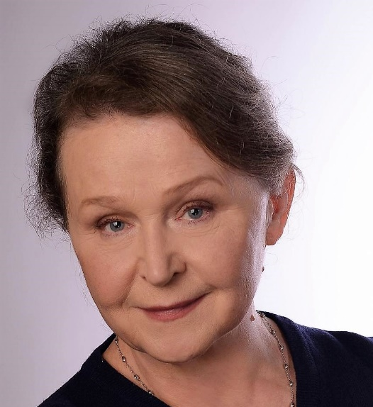
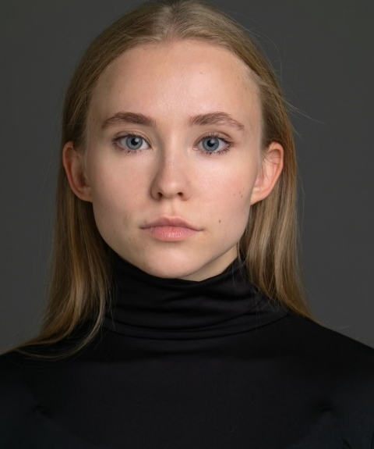
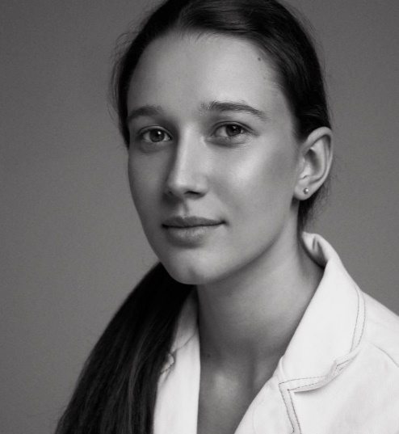
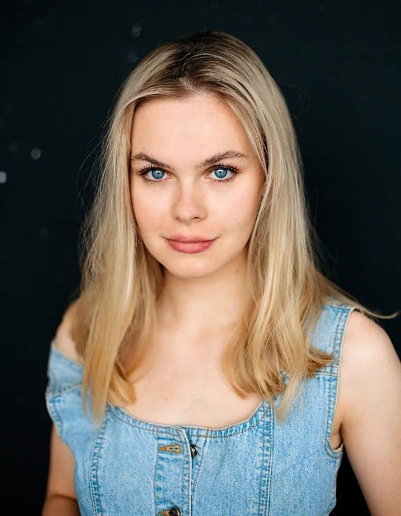
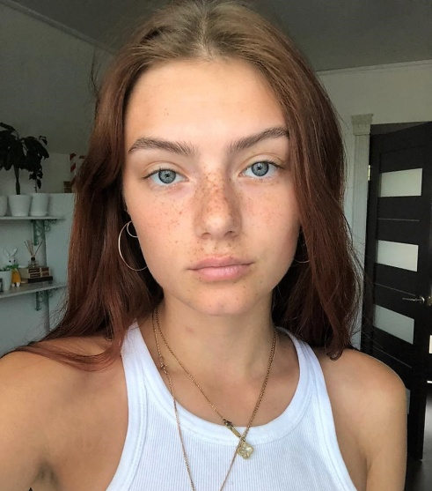
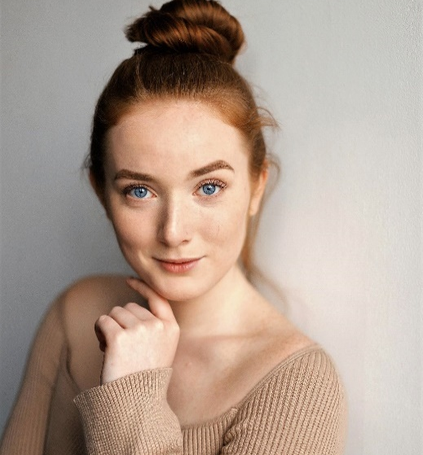
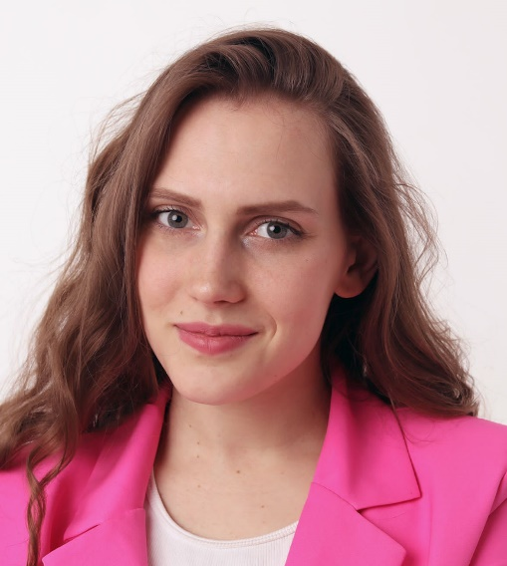
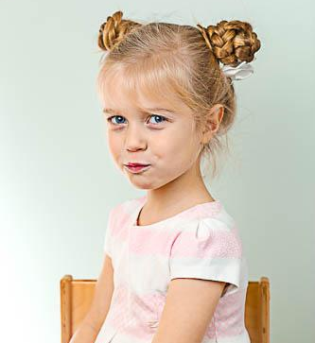
Актерское агентство«The Cast» Лолита 8-965-445-73-55 Lolageo@mail.ru
Иккерт Валентина Пронина Марго Олейникова Юлия Астахова Мария
Грузова Анастасия Суркова Александра Михайлова Софья Сидукова Маруся

Slide 4
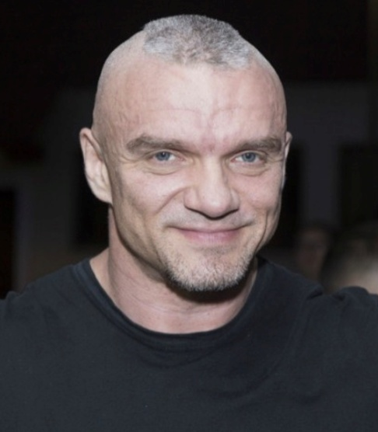
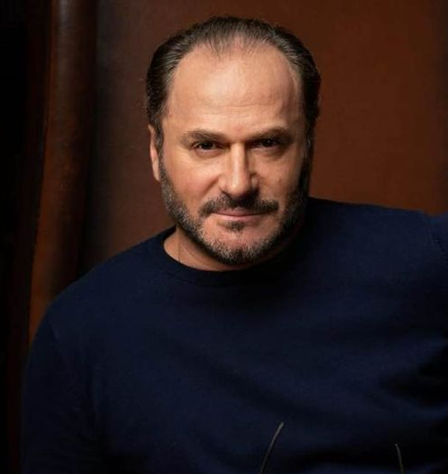
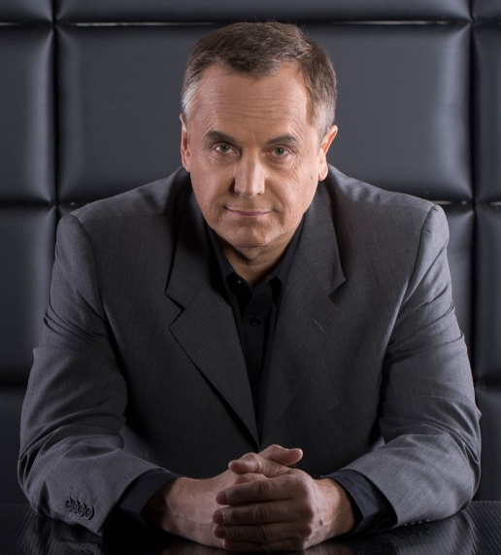
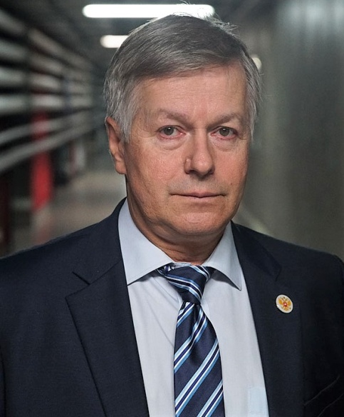
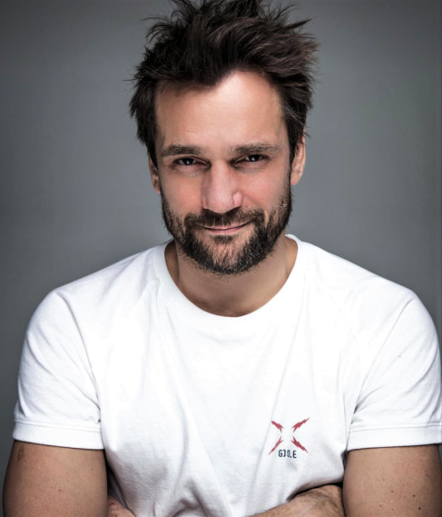
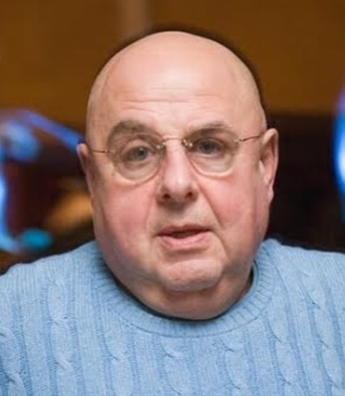
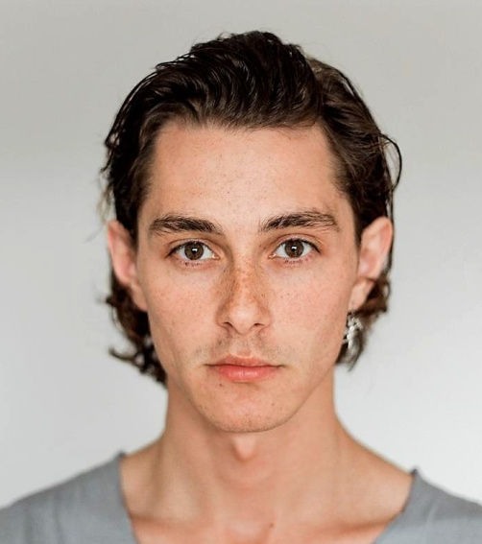
Актерское агентство«The Cast» Лолита 8-965-445-73-55 Lolageo@mail.ru
Епифанцев Владимир Стругачев Семен Соколов Андрей Ливанов Игорь
Миллер Дмитрий Долинский Владимир Быковский Владимир Анар

Slide 5
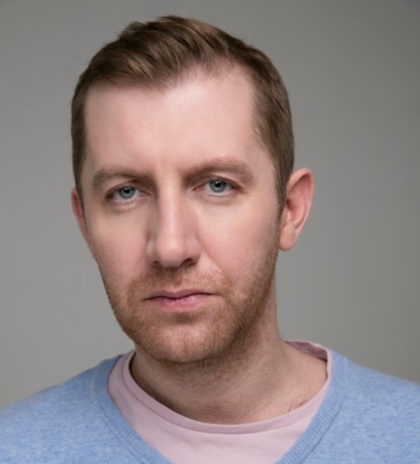
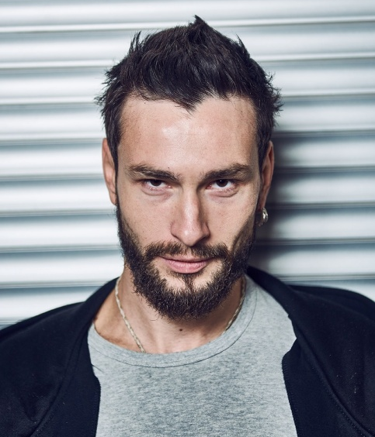
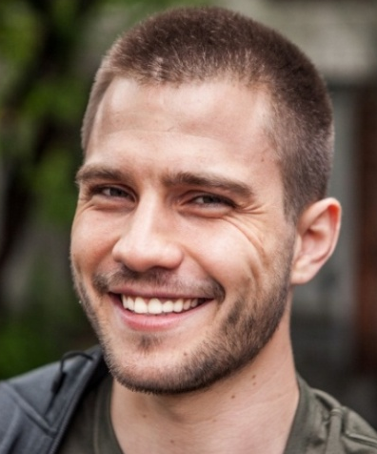
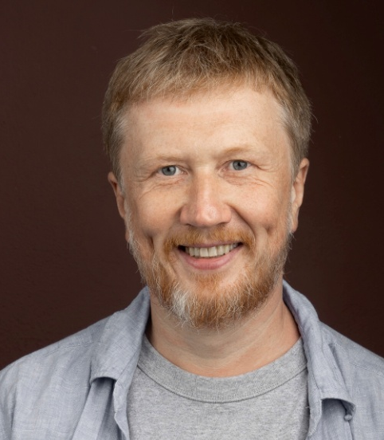
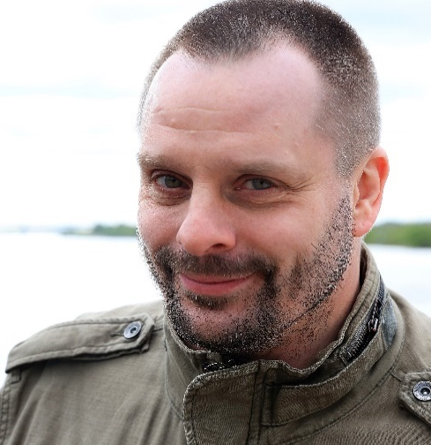
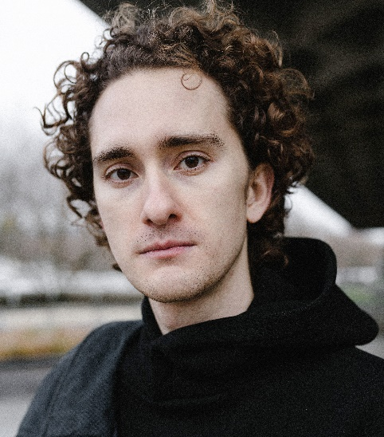
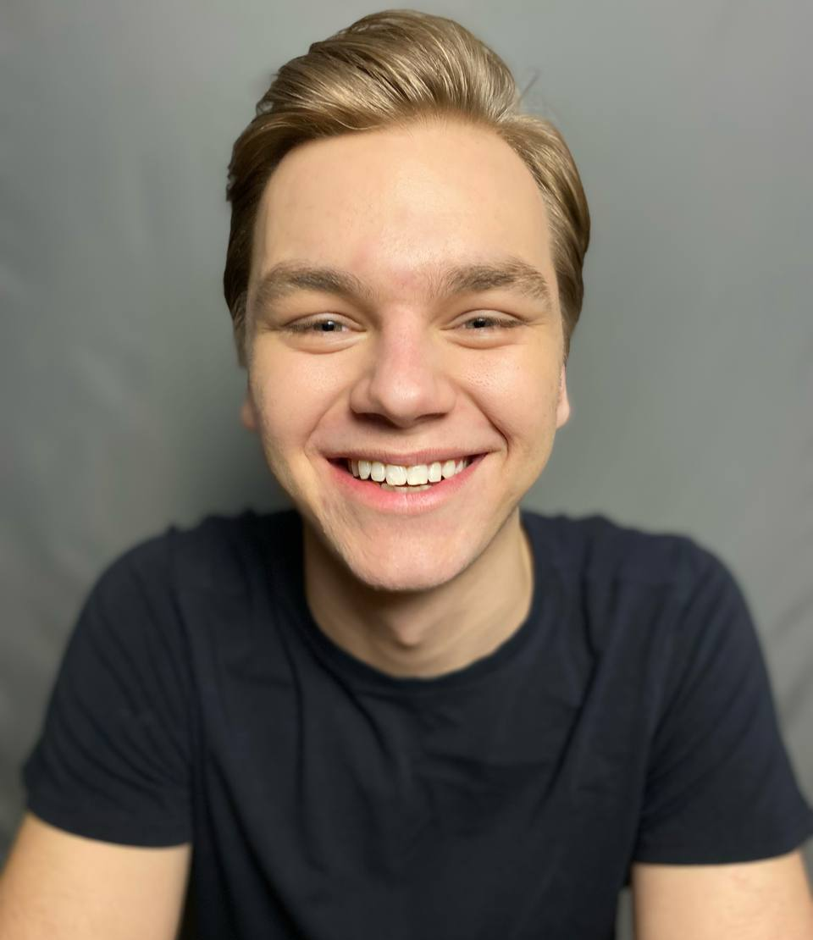
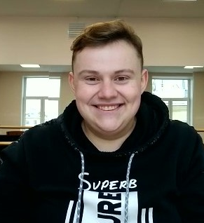
Актерское агентство«The Cast» Лолита 8-965-445-73-55 Lolageo@mail.ru
Марин Дмитрий Онищенко Максим Зубалевич Матвей Билик Олег
Носик Александр Пелин Рональд Клюев Антон Клепченко Роман

Slide 6
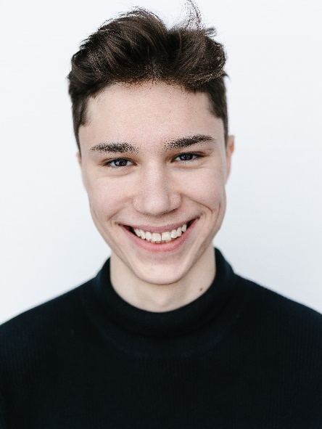
Актерское агентство«The Cast» Лолита 8-965-445-73-55 Lolageo@mail.ru
Мичурин Арсений

